Slide 1
オリエンタルランドについて
山澤成康

Slide 2
オリエンタルランドは株式会社
株式会社とは
株式によって資金を集める企業
有価証券報告書を公表

Slide 3
株式市場
東京証券取引所（1部、2部）
新興2市場
ジャスダック（東京証券取引所）
マザーズ（日本証券業協会）

Slide 4
株式会社とは
企業
お金
株券
株主
株主
株主

Slide 5
証券取引所の役割
証券会社
証券会社
証券取引所
株券
お金
契約書
契約書
企業
株主

Slide 6
株主になり、企業が成功すると…
企業
資金
株価の値上り
配当
株主優待
株主
株主総会での議決権

Slide 7
ＯＬＣの場合
株価 6000円くらい
単元株 １００株
株価×１００＝60万円くらいで購入可能
株主優待＝400株でパスポート１枚
配当 1株あたり、35円

Slide 8
配当と預金（2015）

Slide 9
株式に関する知識
株の売買単位→単元株
（例）1株6000円で、単元株数が100株なら、
60万円で買える。

Slide 10
株主には情報を提供する
ＩＲ（Invester Relations)
http://home.disney.co.jp/（これにはない）
決算短信
株主通信（年2回、わかりやすい）
アニュアルレポート（年1回）
ファクトブック（細かい財務データ）
ＩＲプレゼンテーション（パワーポイント）

Slide 11
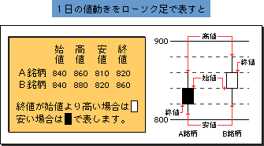
ローソク足

Slide 12
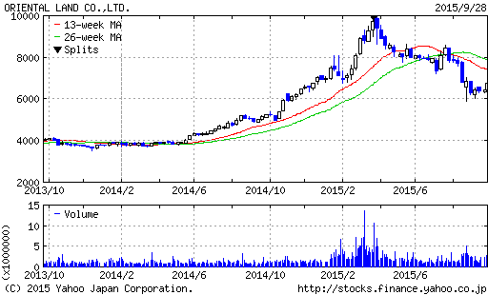
株価

Slide 13
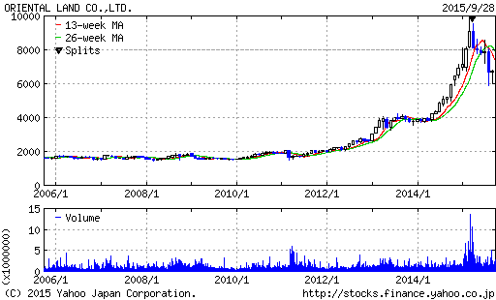

Slide 15
オリエンタルランドの歴史
馬場康夫（2007）『「エンタメ」の夜明け』講談社
19７9年4月 米国法人ウォルト・ディズニー・プロダクションズと業務提携
1983年4月 「東京ディズニーランド」開園
1996年12月 東京証券取引所市場第一部に上場
1999年3月 子会社「株式会社イクスピアリ」設立
2001年9月 「東京ディズニーシー」開園

Slide 16
オリエンタルランド設立
1960年7月（京成電鉄と三井不動産ほか）
目的
千葉県浦安沖の海面を埋立て、商業地・住宅地の開発と大規模レジャー施設の建設を行い、国民の文化・厚生・福祉に寄与する
ディズニーランドを作るかどうかは未定

Slide 17
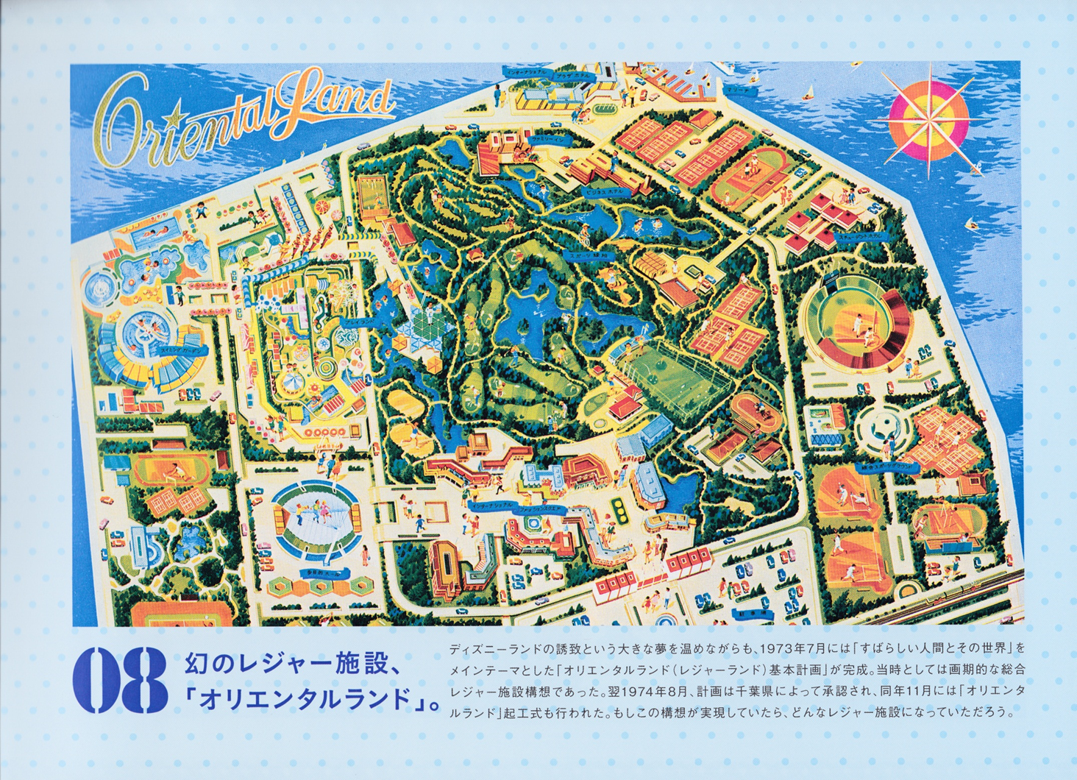

Slide 18
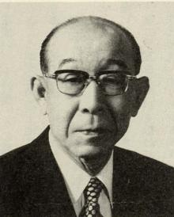
川崎千春
当時の京成電鉄社長
夢を描く人
ディズニーランドを誘致
京成バラ園で販売するバラの買い付けでアメリカにいく。（1958年）
ディズニーランドに行き、「こんな世界を日本の子供たちにも見せてやりたい」
(注）京成バラ園は、千葉県八千代市に現存。

Slide 19
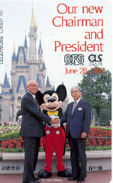
高橋正知
東大法学部卒
戦争中ラバウルへ
富士石油販売役員
酒豪
浦安地区の漁業組合の交渉
料亭で接待「相手を本気くどくなら彼らが初めていくような料亭に接待することだ」
ワールドバザールに名前
ディズニーランド開園時のオリエンタルランド社長

Slide 20
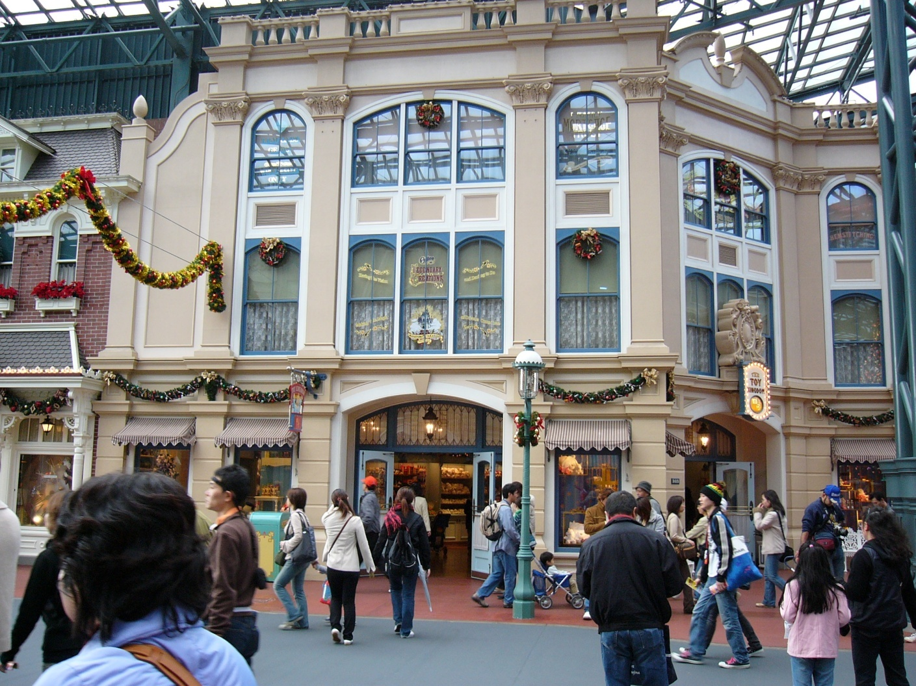

Slide 21
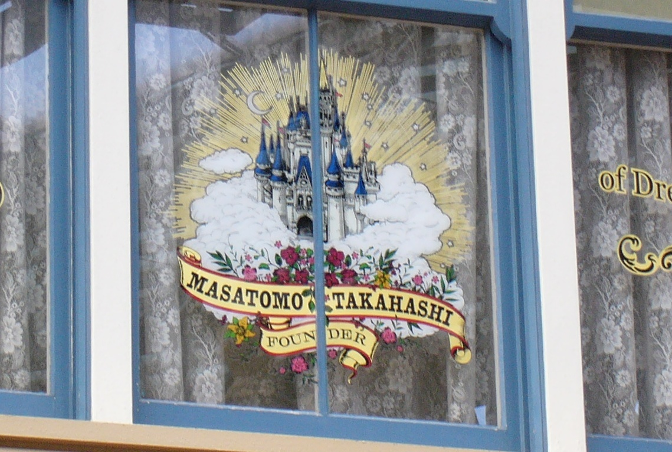

Slide 22
ディズニーランドとの交渉
１９６０年代前半
門前払い（奈良ドリームランド問題）
１９７０年代 ディズニーワールドの完成
１９７４年 ディズニー社の会長来日
オリエンタルランド → 舞浜
ライバル会社（三菱系）→富士の裾野（300万坪）富士スピードウエイ周辺

Slide 23
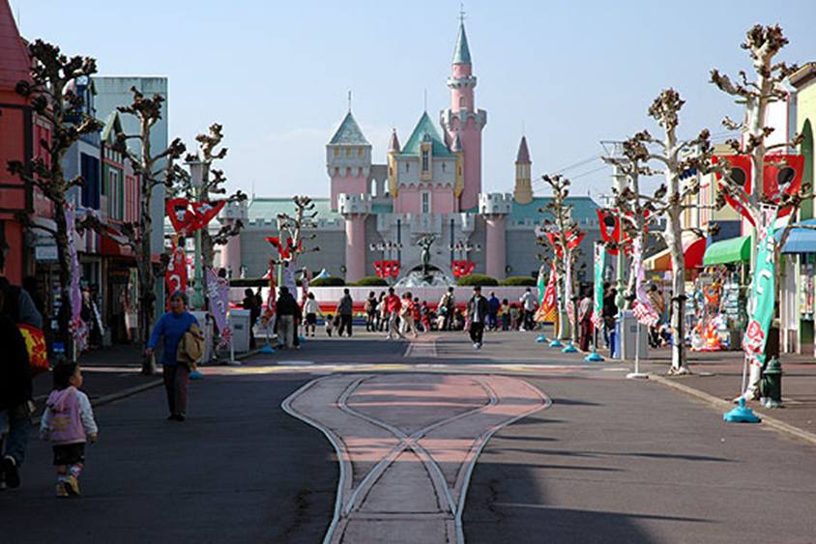
奈良ドリームランド

Slide 24
２つの候補地の争い
オリエンタルランド
三菱グループ
三井不動産などが開発する埋立地
埋立地は人口の楽園にふさわしい
都心に近い
営業活動（アメリカ人の好きな牛肉の用意、ヘリコプターを使った視察）
三菱地所所有の広大な土地
富士山や自然に囲まれた立地
都心から遠い

Slide 25
準備作業
１９７７年３月 名称決定
１９７７年７月 スポンサー誘致
契約期間でもめる
1979年調印
1980年着工
当初１０００億円が１８００億円に膨らむ
1983年４月開園

Slide 26
ディズニーシーができるまで
年月 | 内容
1986年1月 | ディズニー社が「東京ディズニーワールド構想」提案
1987年 | ディズニー社が７つのテーマをもつゾーン「ディズニーシティ」提案
1988年4月 | オリエンタルランド「第二パーク構想」計画発表
1990年10月 | ディズニー社が映画スタジオをベースにした「ディズニー・ハリウッド・マジック」を提案
1991年9月 | オリエンタルランド、ディズニー社の提案に反対

Slide 27
ディズニーシーができるまで
年月 | 内容
1992年7月 | ディズニー社「ディズニーシー」コンセプトを提示
1993年1月 | ディズニー社が「マスタープラン」提示
1994年6月 | オリエンタルランドが「コンセプトチーム」結成
1998年10月 | ディズニーシー着工
2001年9月 | ディズニーシー開園

Slide 28
ディズニーからの自立を目指す
イクスピアリ
キャンプネポス
託児所
子供の教育
失敗に終わる。

Slide 29


ネポス・ナポス
郵政省のキャラクターにそっくり

Slide 30
他業態の模索
＜ハウステンボス支援＞
巨額な投資が必要とわかり、支援見送り。
＜地方都市屋内型施設＞
地方都市に映画館やレストランを併設した屋内型施設の建設・運営。
＜大阪で劇場運営＞
ＪＲ大阪駅近くの大型複合ビルに、1700席規模の劇場運営。ビル建設が延期で白紙撤回。

Slide 31
2008年4月16日

Slide 32
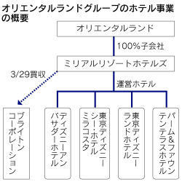
ブライトンホテル買収

Slide 33
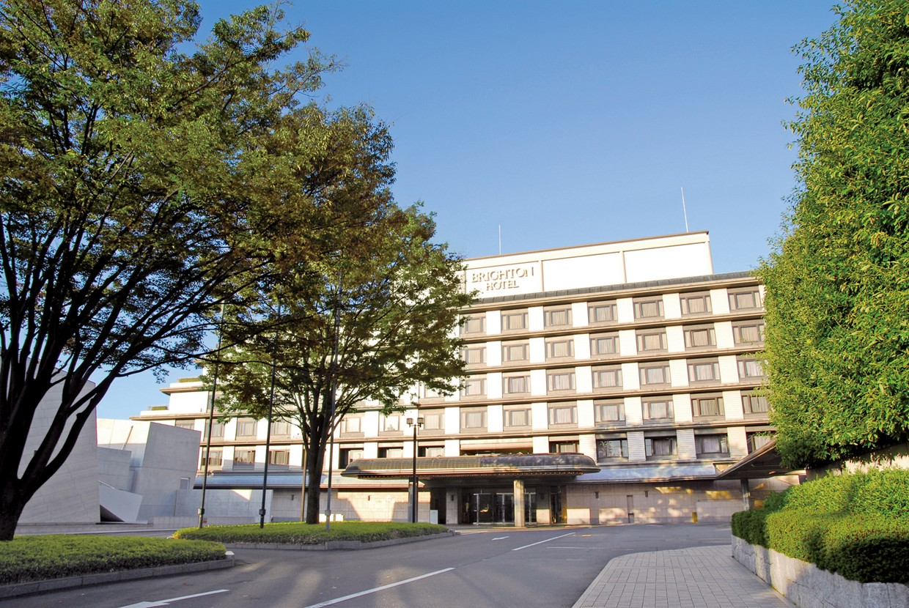

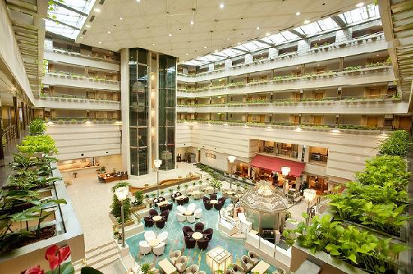
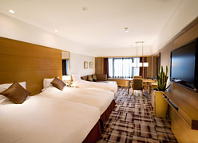
京都ブライトンホテル

